Slide 1
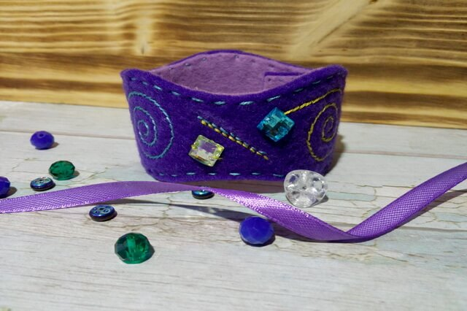
Красивый браслет из фетра
Лашина Г.В.

Slide 2
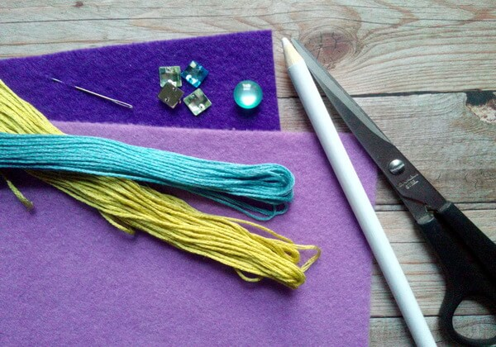
Инструменты и материалы
листовой мягкий фетр двух цветов (индиго – для основы, лиловый – для подкладки);
Нитки под цвет браслета;
игла для вышивания;
украшения для браслета;
пуговица;
ножницы;

Slide 3
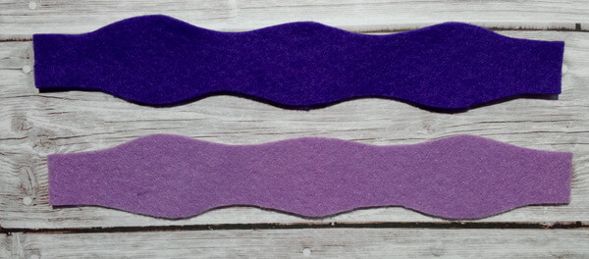
Отложите на листе фетра размер будущего браслета: в длину – обхват запястья плюс 3-4 см на свободу и 4 см на застежку, в ширину – 4 см. По краям образовавшегося прямоугольника мелом нарисуйте волнообразные линии. В начале и конце детали обозначьте застежку 2*2 см. Вырежьте из листов фетра две одинаковые детали браслета.

Slide 4
Украсьте одну из деталей своего браслета.

Slide 5
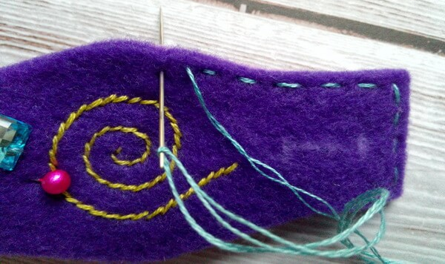
Яркими нитками сделайте пунктирные стежки, располагая их на расстоянии 2-3 мм друг от друга. Эта строчка будет играть роль скрепляющей и отделочной, украшая изделие. Обшейте детали по всем сторонам, нить закрепите внутри и обрежьте.

Slide 6
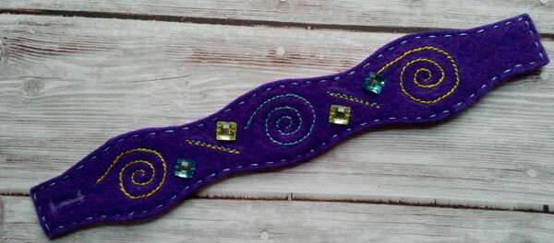
На одном конце браслета наметьте линии петельки.

Slide 7
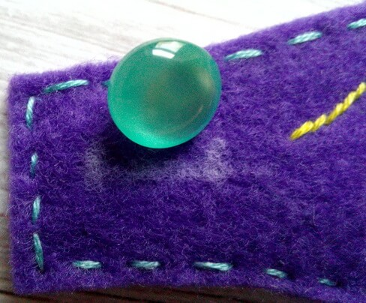
Для этого измерьте диаметр пуговицы и отложите это расстояние, отступив от края 0,5-0,7 см. Прочертите одну продольную линию и две ограничивающие.

Slide 8
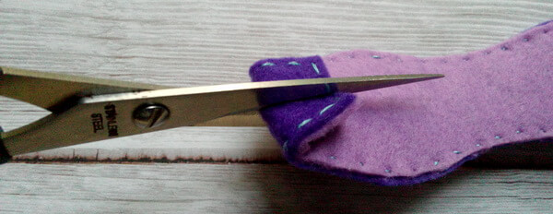
Край с намеченными линиями согните и сделайте ножницами надрез в том месте, где будет петелька. Затем разогните его обратно и продлите разрез до поперечных линий, просунув острие ножниц в отверстие.
Проденьте туда пуговицу, чтобы проверить, проходит ли она.

Slide 9
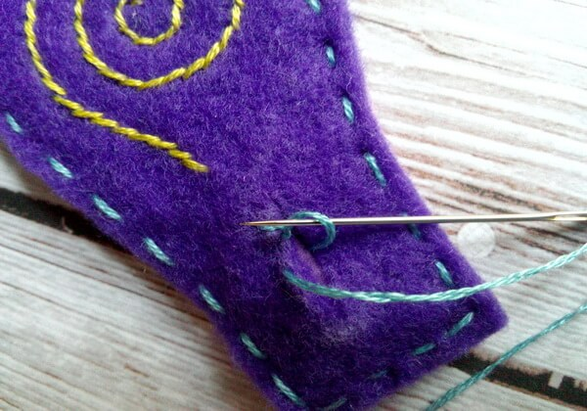
Обметайте петлю, используя для этого петельный шов.

Slide 10
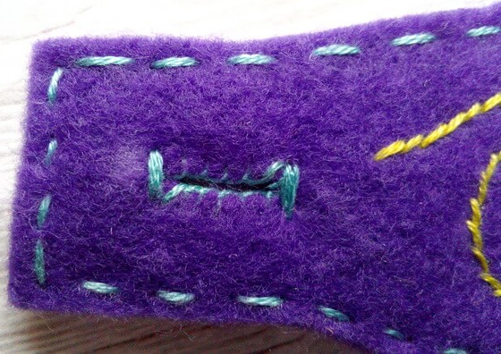
В конце и начале петельки сделайте закрепки – длинные поперечные стежки, ограничивающие разрез.

Slide 11
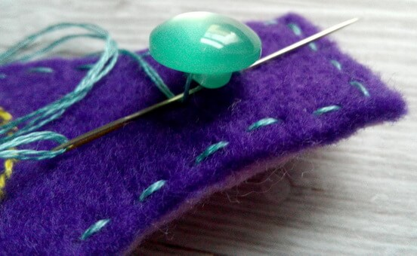
К другому концу застежки пришейте пуговицу. От края отступите 1-1,5 см.

Slide 12
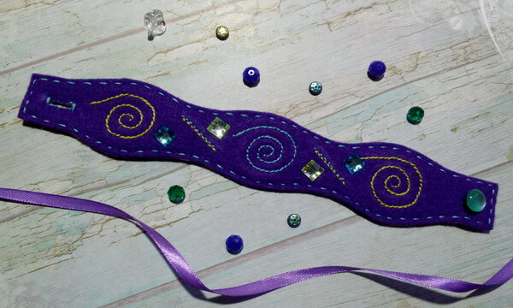
Браслет готов. Проверьте, легко ли он застегивается.

Slide 14
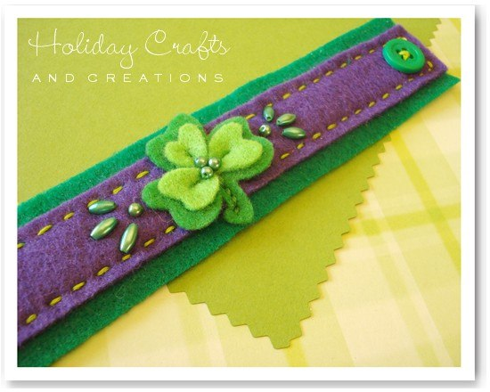

Slide 15
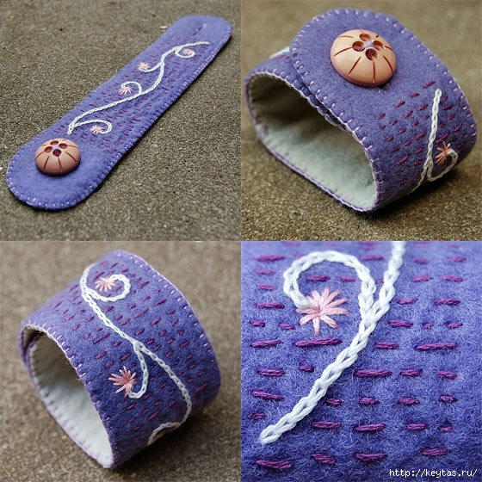

Slide 16
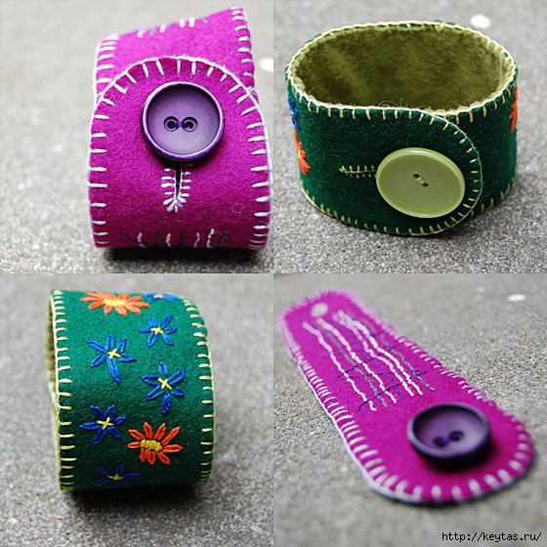

Slide 17
